Slide 1
Прогнозирование мощности ветряных электростанций на основе непараметрического алгоритма k ближайших соседей
Мангалова Е.С.
Сибирский государственный аэрокосмический университет им. М.Ф. Решетнева, Красноярск
Петрунькина И.С.
Сибирский федеральный университет, Красноярск

Slide 2
Введение
Энергосбережение входит в пятерку приоритетных направлений технологического развития в России.
С помощью альтернативных источников энергии возможно повысить энергоэффективность, способствовать рациональному использованию ресурсов.
Ветроэнергетика - одно из активно развивающихся направлений в энергетике.

Slide 3
Введение
Эффективная эксплуатация ветряных электростанций требует решения задачи оптимизации режимов их работы в рамках единой энергетической системы.
В частности, необходимо прогнозировать мощность, генерируемую ветряной электростанцией, с целью минимизации затрат электростанций системы, использующих не возобновляемые источники энергии.

Slide 4
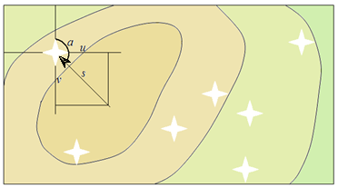
Постановка задачи
7 ветряных электростанций и прогнозы ветра:
u – зональная компонента скорости ветра,
v – меридиональная компонента скорости ветра,
s – скорость ветра,
a – направление ветра.

Slide 5
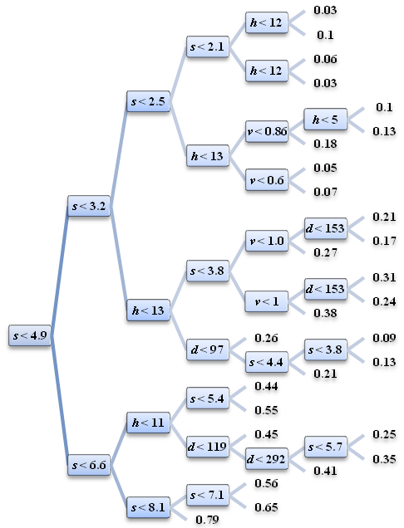
Выбор значимых факторов
Предположение: Фактор значимый, если при построении дерева регрессии (CaRT) по данному фактору было хоть одно разбиение.

Slide 6
Выбор значимых факторов
Фактор | Электростанция
 | 1 | 2 | 3 | 4 | 5 | 6 | 7
Скорость ветра | + | + | + | + | + | + | +
Зональная компонента |  | + | + | + |  | + | +
Меридиональная компонента | + | + | + | + | + | + | +
Направление ветра |  | + |  |  | + |  | +
Год |  |  |  |  | +
Месяц
День месяца
День года | + | + |  |  | + | + | +
Час | + | + | + | + | + | + | +

Slide 7
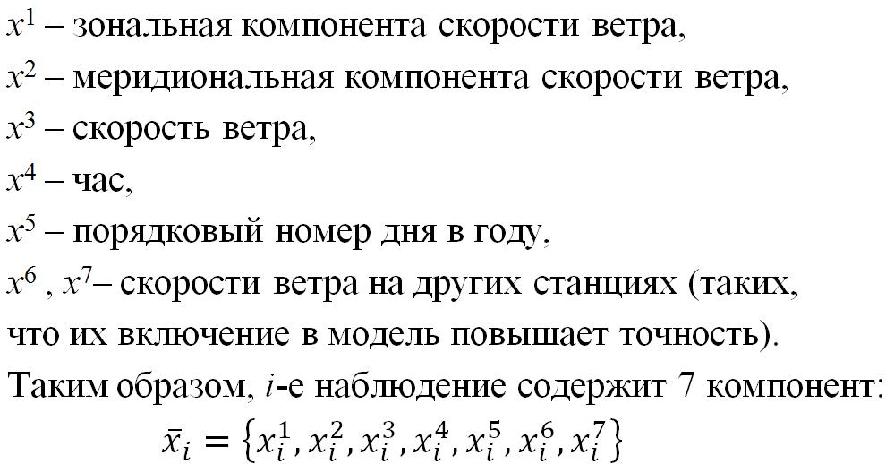
Обозначения

Slide 8
Предобработка данных
Два типичных случая аномальных измерений:
Высокая мощность при слабом ветре (может быть связано с ошибками в прогнозе погоды);
Низкая мощность при сильном ветре (может быть связано как с ошибками в прогнозе погоды, так и с аномальным функционированием ветряной станции).

Slide 9
Выбор алгоритма прогнозирования
Для предсказания мощности использован алгоритм k ближайших соседей.
Причины:
Интерпретируемость;
Алгоритм позволяет работать с циклическими факторами (порядковые номера дня в году и часа в сутках);
Алгоритм не требует повторного обучения при поступлении новых данных.

Slide 10
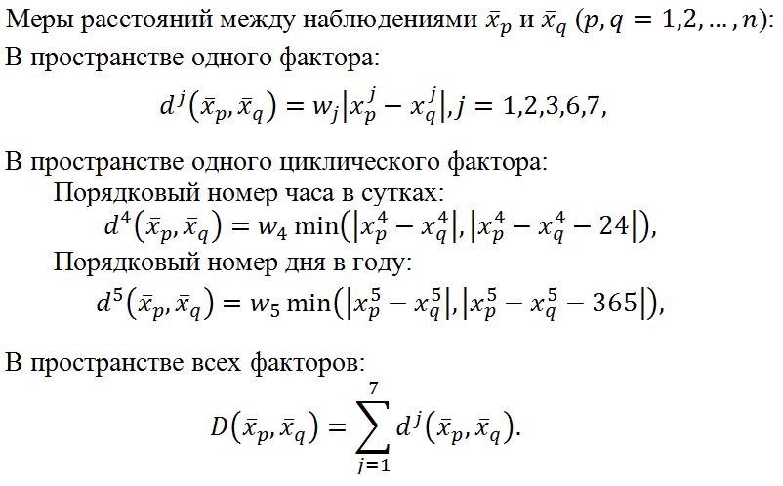
Меры расстояния

Slide 11
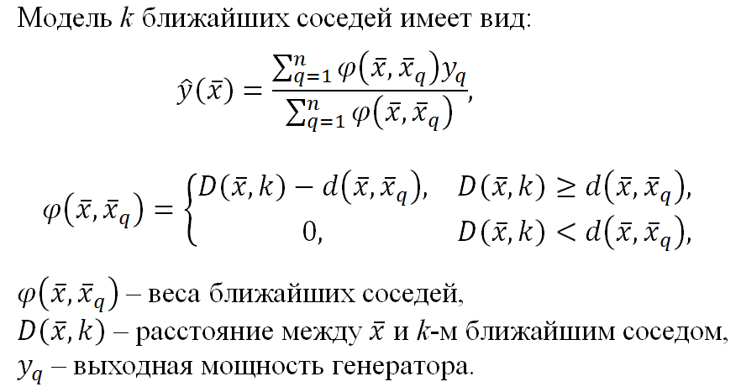
Модель k ближайших соседей

Slide 12
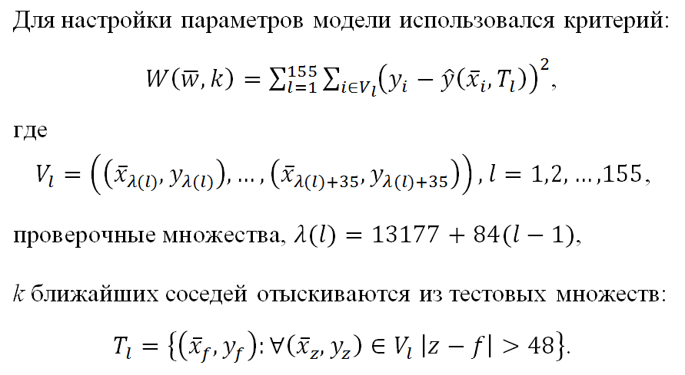
Оптимизация параметров модели

Slide 13
Формирование обучающих и проверочных подмножеств
1
2
48 часов
T₂
36 часов
V₁
48 часов
3
...
154
155
T₃
...
T₁₅₄
T₁₅₅
T₂
T₃
...
T₁₅₄
T₁₅₅
T₁
T₁
T₁
...
48 часов
T₂
T₃
...
...
...
...
...
...
48 часов
...
T₁₅₄
T₁₅₅
36 часов
V₂
T₃
...
T₁₅₄
T₁₅₅
T₃
...
T₁₅₄
T₁₅₅
36 часов
T₁
T₂
T₃
...
T₁₅₄
V₁₅₅
48 часов
T₁
T₂
T₃
...
T₁₅₄
...
T₁
T₂
T₃
T₁₅₄
T₁₅₅

Slide 14
Алгоритм оптимизации
Покоординатный спуск со случайным выбором стартовой точки

Slide 15
Результаты прогнозирования

Slide 16
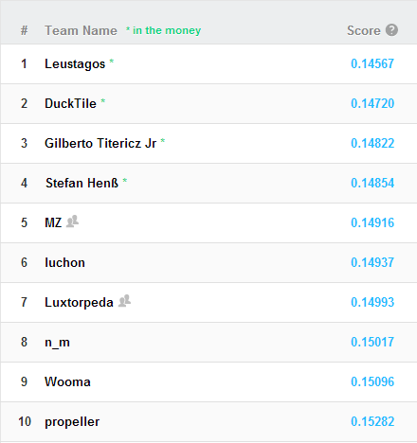
Результаты прогнозирования

Slide 17
Выводы
В работе предложен простой и эффективный алгоритм прогнозирования мощности ветряных электростанций в условиях неполной априорной информации.
Модификация кратной кросс-проверки позволяет избежать проблемы переобучения при выборе количества ближайших соседей.

Slide 18
Спасибо за внимание

